Slide 1
玛氏箭牌 士力架CVS世界杯活动设计图
2018/5/2

Slide 2
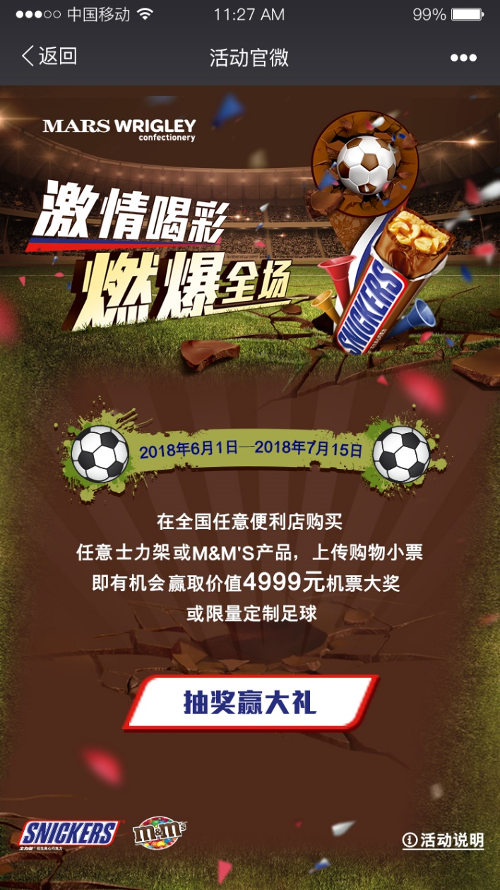
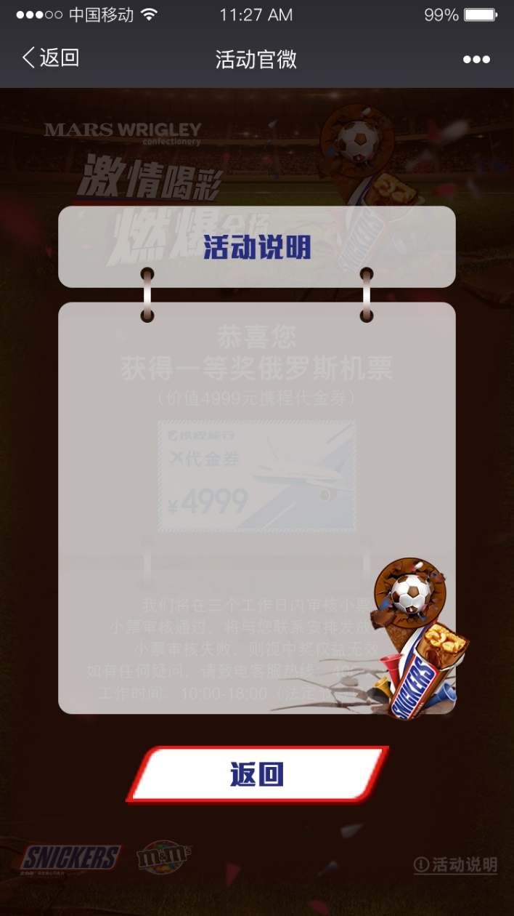
首页及活动说明
活动首页
阅读活动细则页面

Slide 3
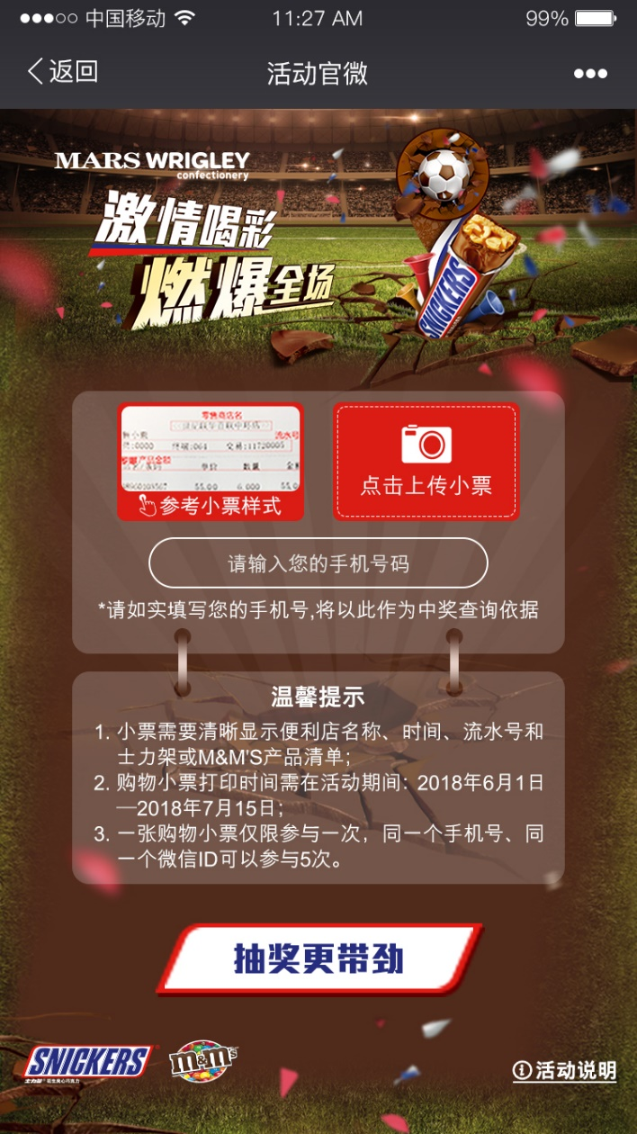
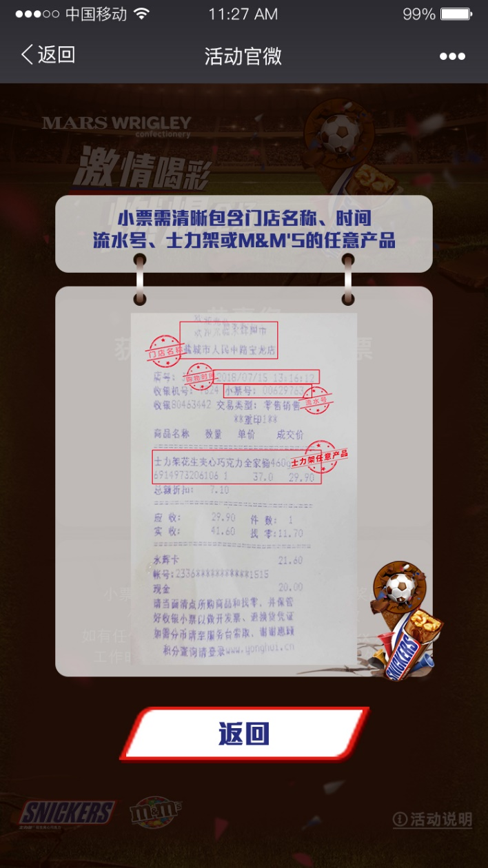
上传凭证及小票示例
上传凭证
小票示例

Slide 4
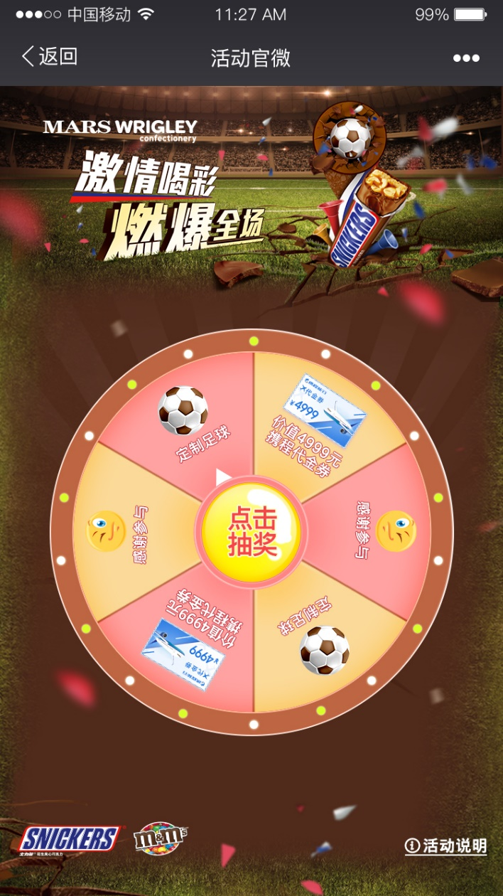
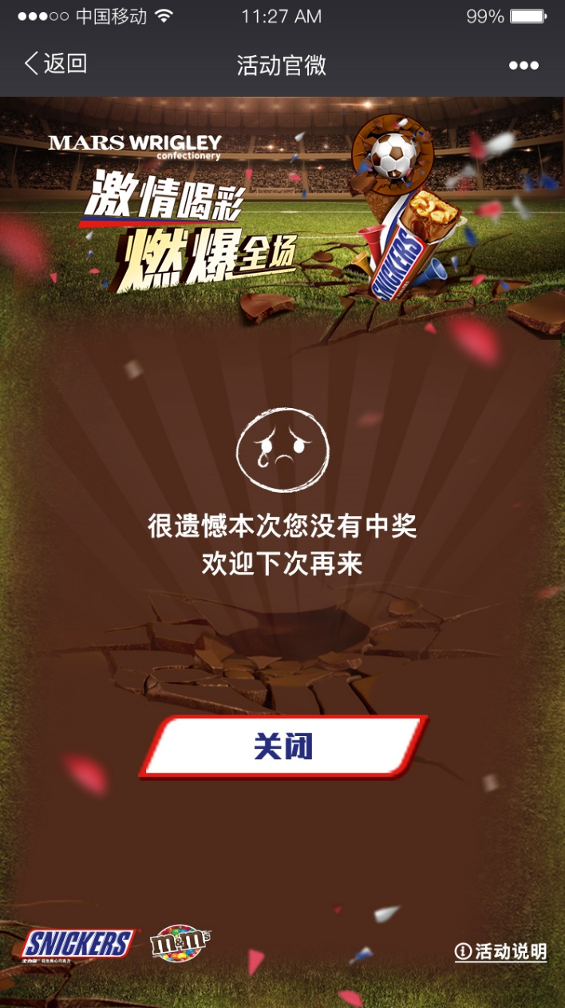
抽奖及未中奖页面
抽奖页面
未中奖页面

Slide 5
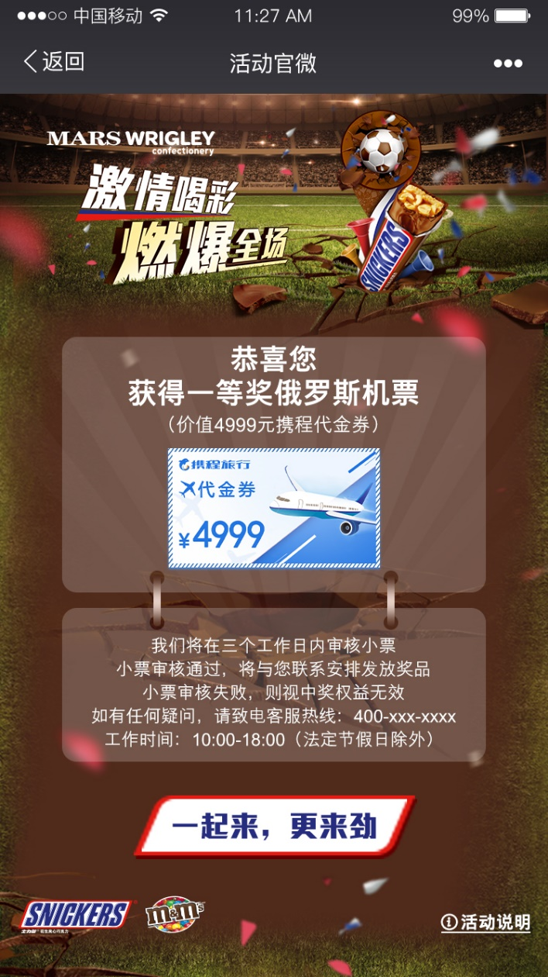

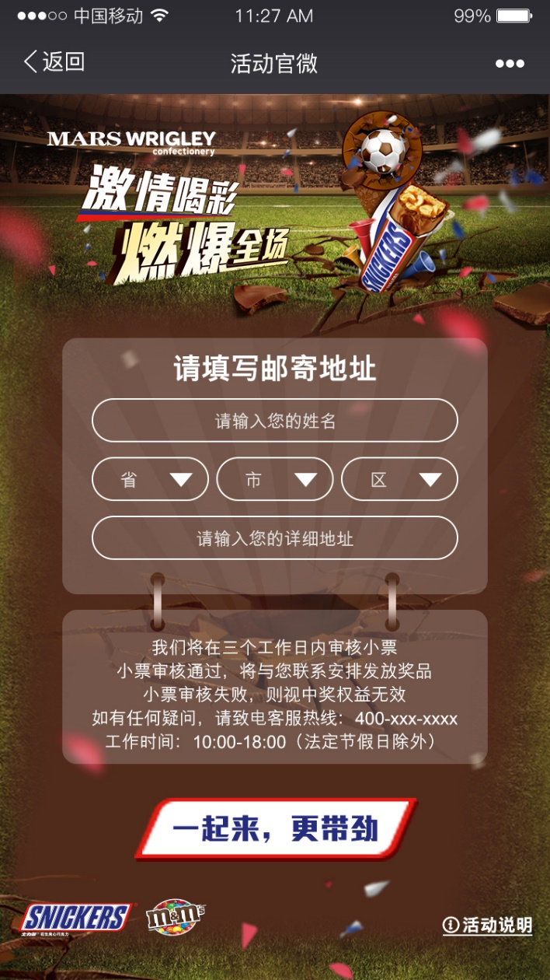
一、二等奖中奖页面
一等奖
二等奖
二等奖领奖页面

Slide 6
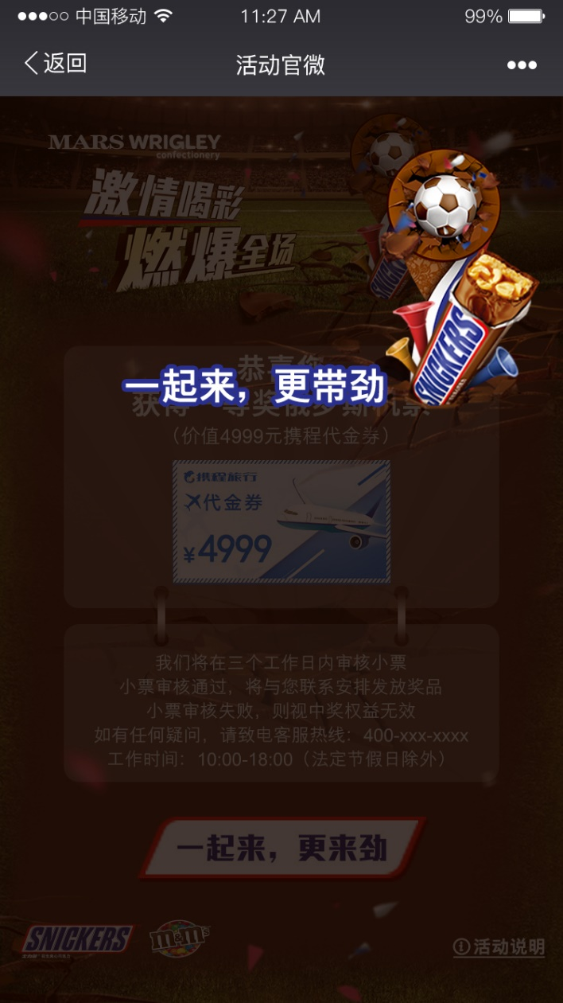
分享页面
分享

Slide 7
感谢观看！

